Slide 1

以赛促学、以赛促教、以研促教
------- 推进大学外语课程内涵建设
湖北经济学院 何明霞

Slide 2
学校简介
01
我校大英教改发展历程
02
大学英语教学改革创新发展
03
目 录
大学英语教学改革几点体会
04
05
发展困惑与希望

Slide 3
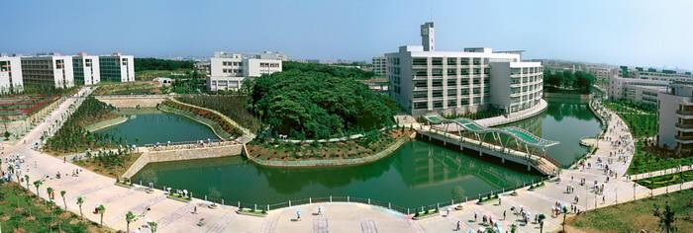
01 学校简介
湖北经济学院是湖北省属全日制公办财经类本科院校，办学历史可追溯到1907年张之洞创办的“湖北商业中学堂”。学校坐落于湖北省武汉市，学校秉承“厚德博学、经世济民”校训精神，坚持本科为本，质量攻坚，打造一流本科教育，积极发展研究生教育，培养有思想、有能力、有担当的实践、实用、实干的 “三有三实”型人才。学校已形成以经济学、管理学为主干，法学、文学、理学、工学、艺术学等相关学科协调发展的学科专业体系。

Slide 4
学科专业体系
本科专业 （国家一流本科专业13个、省级一流本科专业9个） | 62个
省级重点学科 | 4个
“楚天学者”设岗学科 | 16个
国家级特色专业 | 3个
国家级和省级综合改革试点专业 | 9个
国家级实验教学示范中心 | 1个
“荆楚卓越人才”协同育人计划项目 | 6个

Slide 5
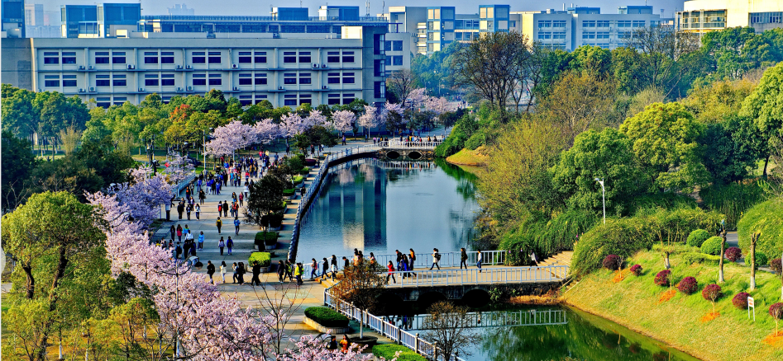
环境优美

Slide 6
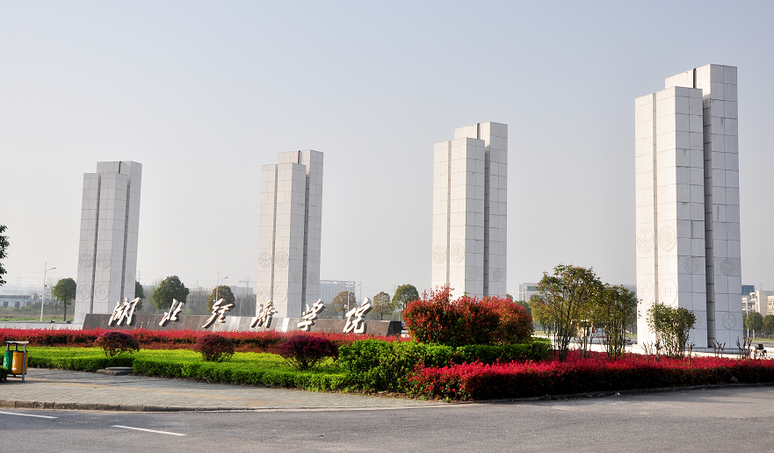
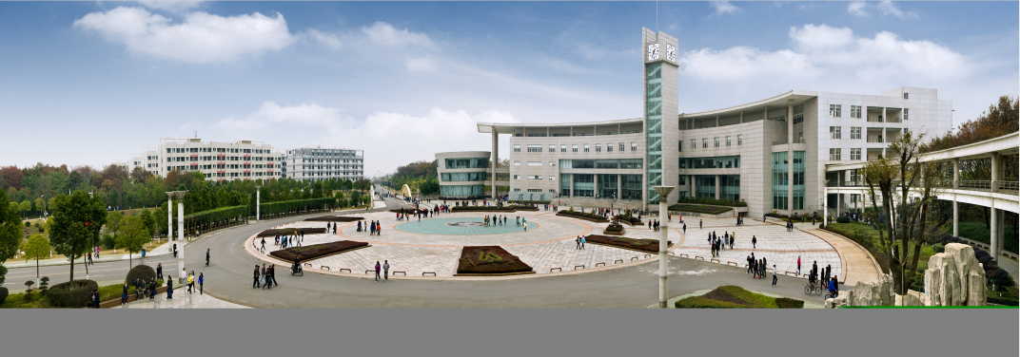

Slide 7
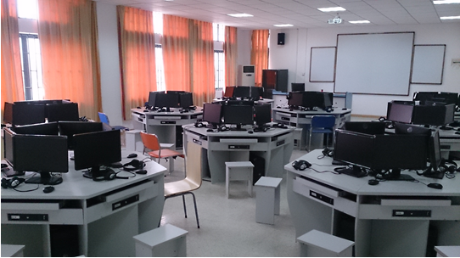
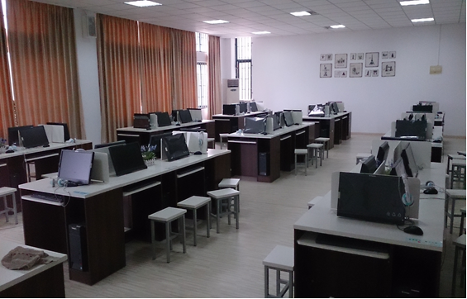
教学设施良好
商务英语综合实训室
翻译工作坊

Slide 8
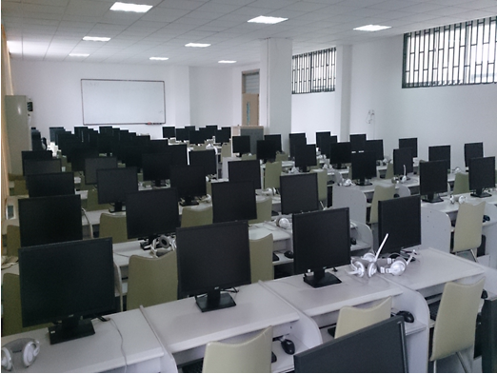
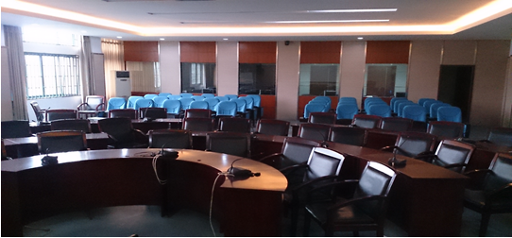
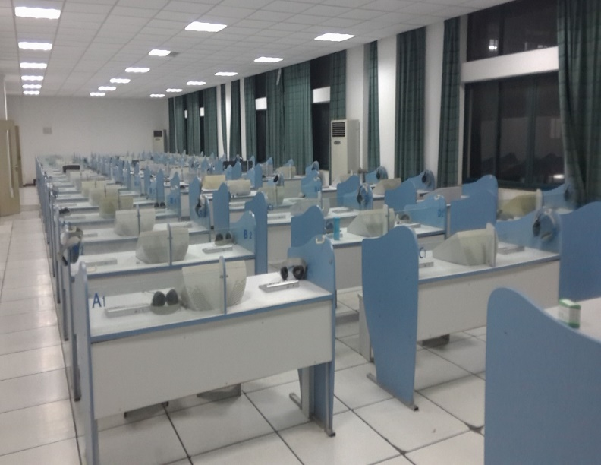
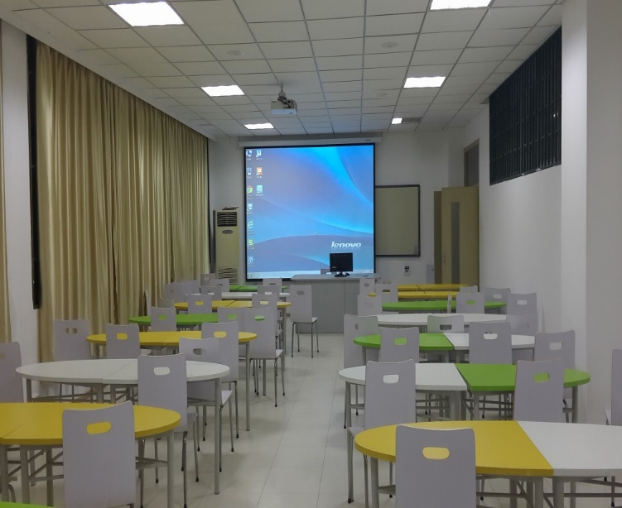
国际商务仿真实验室
同传实训室
情景语言实验室
语言实验室

Slide 9
02 我校大学英语教学改革历程
湖北经济学院为早期全国180所大学英语教学改革试点院校之一。
阶段一（2002-2005）探索期
阶段二（2006-2013）发展期
阶段三（2014-2020）创新期

Slide 10

大学英语教学改革标志性成果
大学英语省级精品课程（2007年）
大学英语省级团队（2008年）
省级教学成果奖一等奖（2009年)
省级语言学习示范中心（2010年）

Slide 11
03 大学英语教学改革的创新
改革课程体系
以赛促学
以赛促教
以研促教
创新：理念、内容、模式、手段

Slide 12

一、改革课程体系

Slide 13
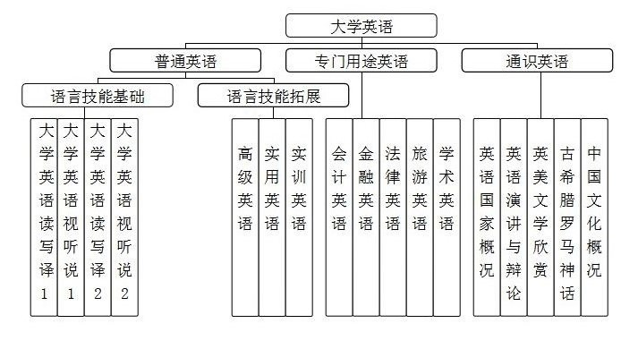
改革大学英语课程体系
图1：湖北经济学院大学英语课程体系构架图（2014年）
贯彻“因材施教、分类指导、分层教学”的原则;体现个性化、多元化育人目标

Slide 14
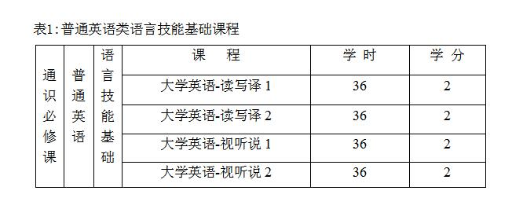
非艺术、体育类本科专业大学英语课程设计（见表1-4）

Slide 15
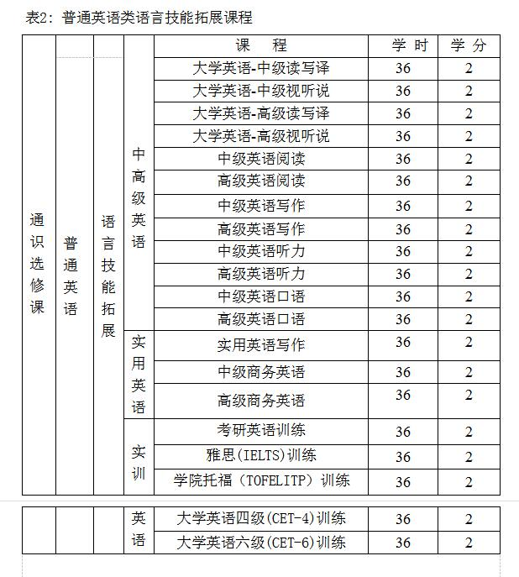
改革大学英语课程体系

Slide 16
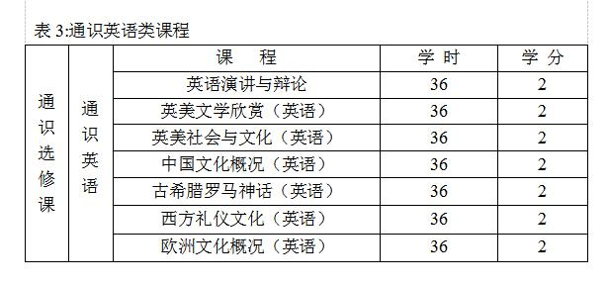

Slide 17
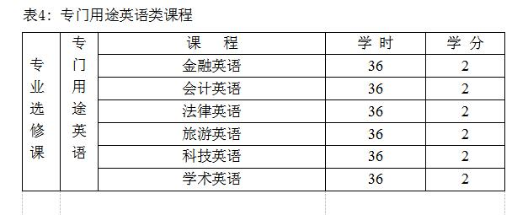

Slide 18
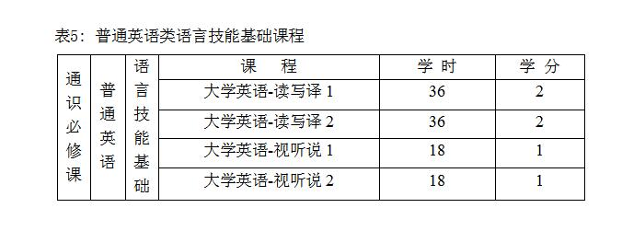
艺术、体育类大学英语课程设计（见表5、表2、表3）

Slide 19
专业与公外优势互补，夯实课程基础：13门课程获得校级以上教学质量工程建设立项
特
色
化
课
程
体
系
省级精品课程/金课（大学英语\商务英语线下课程）
校级精品资源共享课程（商务英语、翻译理论与实践、高级英语）
级上线下混合课程（基础英语、英语口译、中国文化概况）
校级优质特色课程（外贸英文制单、跨文化交际）
国际化课程（国际商务谈判、中国文化概况、英语演讲与辩论）

Slide 20
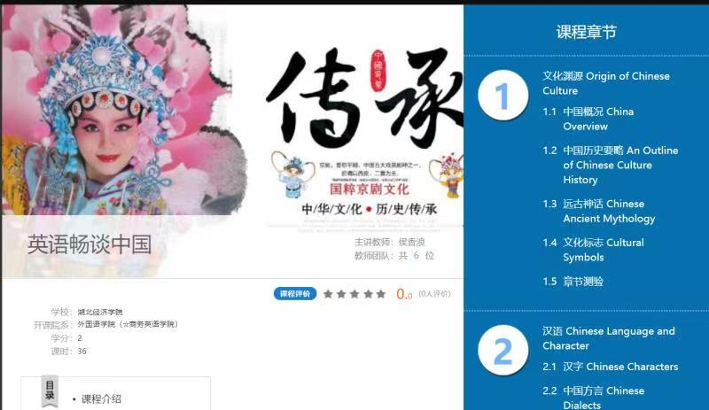
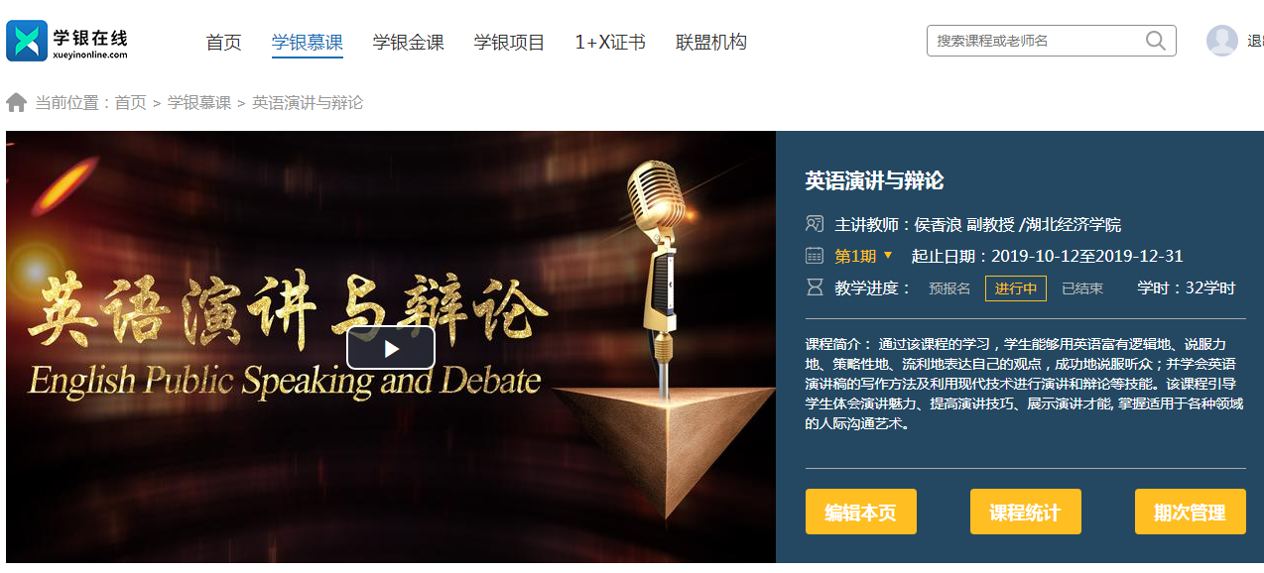

Slide 21
二、 以赛促学

Slide 22

二、以赛促学
构建“语言竞技类+语言文化类”立体多维大学外语第二课堂实践团队，搭建大学外语实践教学平台，将语言学习、技能提升与校园文化建设有机融合，充分体现大学外语的工具性和人文性特征。

Slide 23
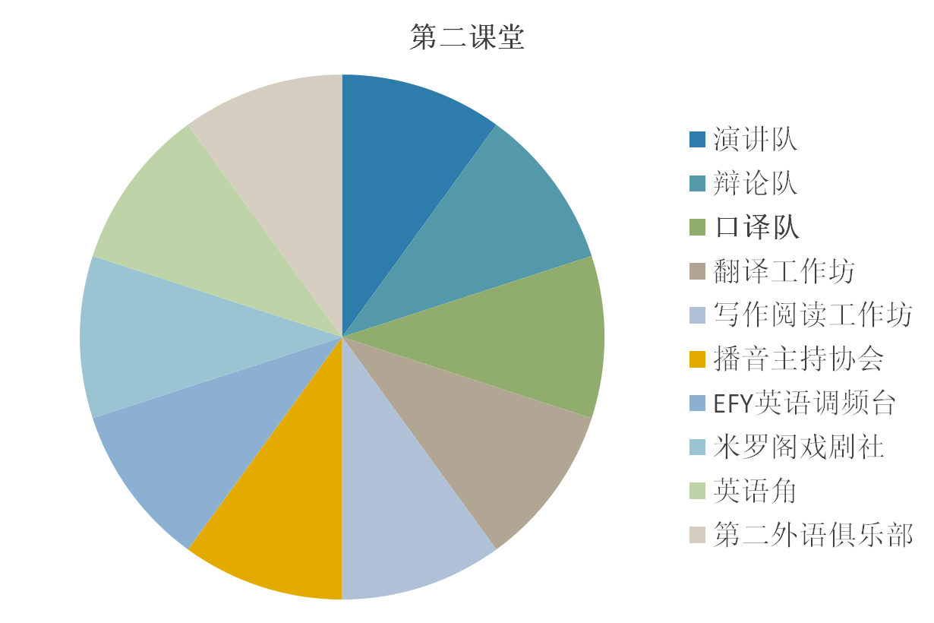
以赛促学：创新学生第二课堂活动
构建体系、创建制度、思政融合、能力提升、荟萃人文

Slide 24
第二课堂综合实践教学体系
建构主义
全人教育思想
大学生综合
素质教育
大学生4C综合能力培养模式
大学英语教学
三有三实目标
系统论
第二课堂实践教学团队

Slide 25
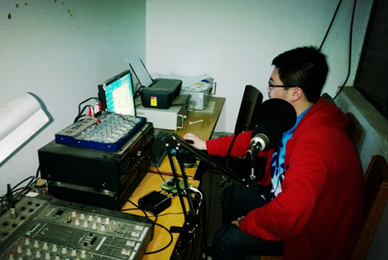
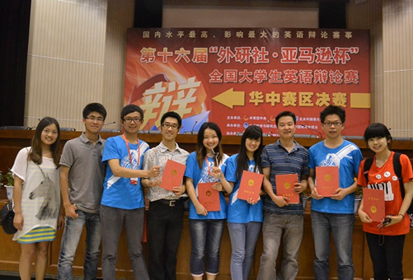
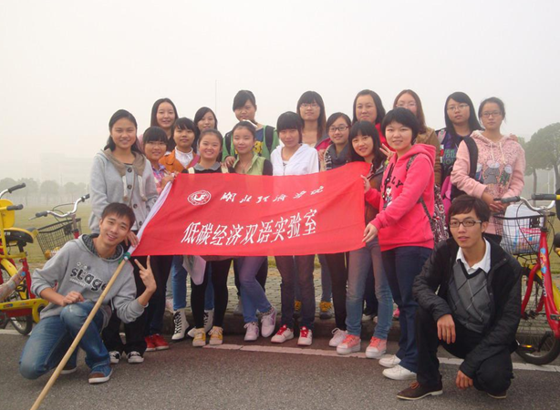
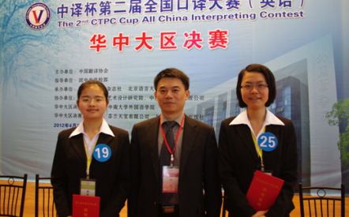
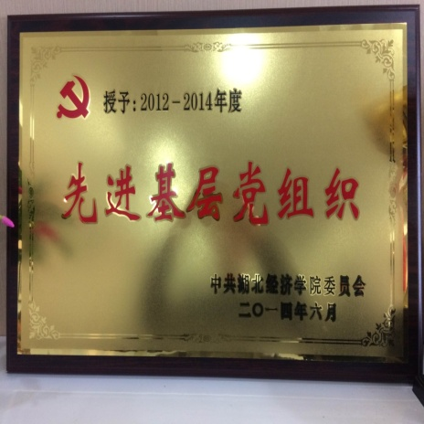
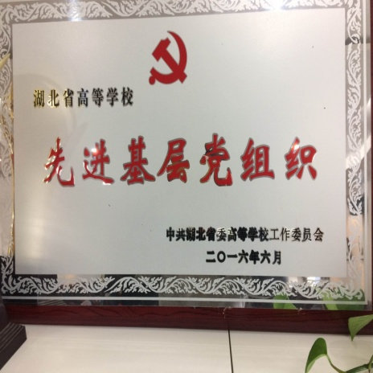
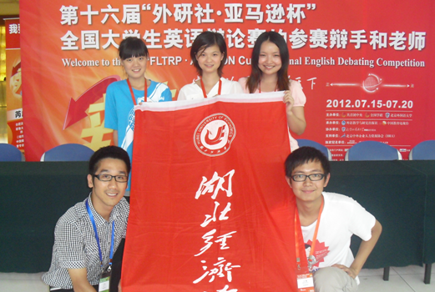
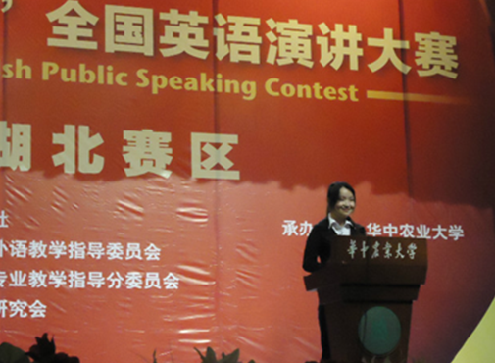
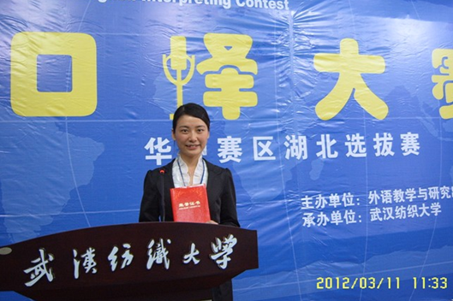
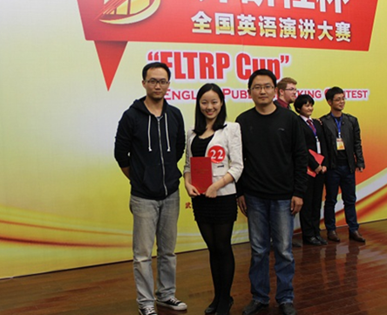
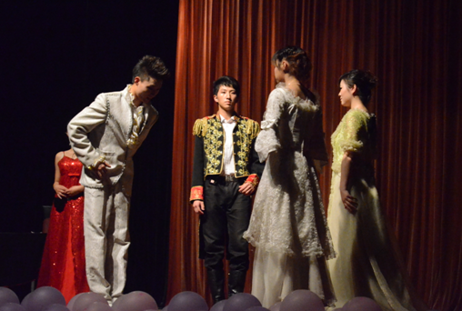
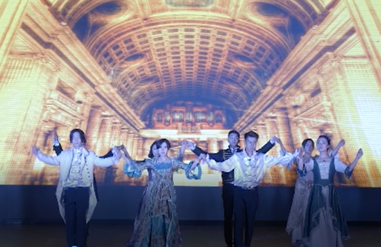
英语第二课堂综合实践教学体系
“灯塔领航”工程
党建品牌
“悦思”朋辈引航工程
英语演讲队
英语辩论队
竞技类团队
口译队
商务英语实践团队
英语戏剧社
播音与主持协会
阅读写作工作坊
文化类团队
英语调频台
英语角
翻译工作坊
双语低碳实验室
二外俱乐部

Slide 26
大学生“4C”综合能力
Critical 思辨
Creative 创新
“4C” 综合能力
Cooperative 合作
Cross-cultural 跨文化

Slide 27

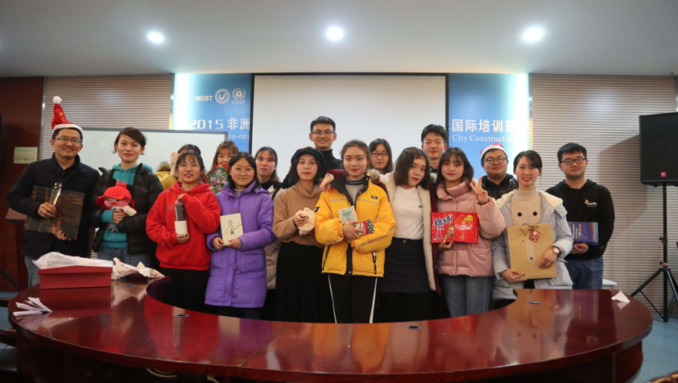
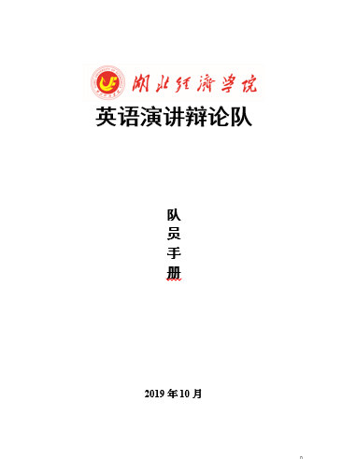
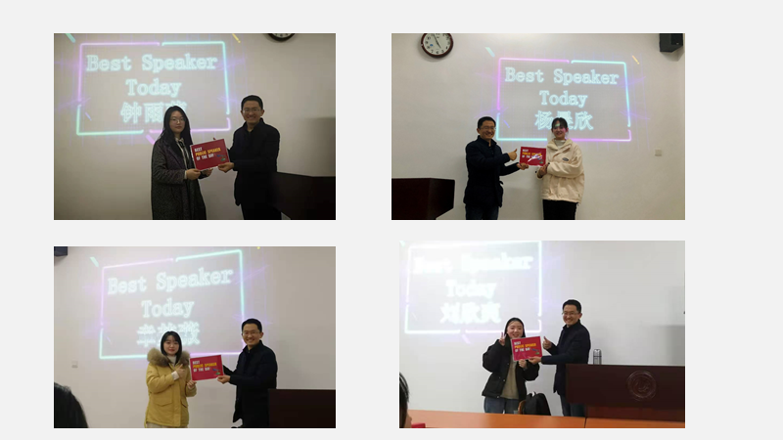
案例：英语演讲与辩论队

Slide 28
  队 训
Part

Slide 29
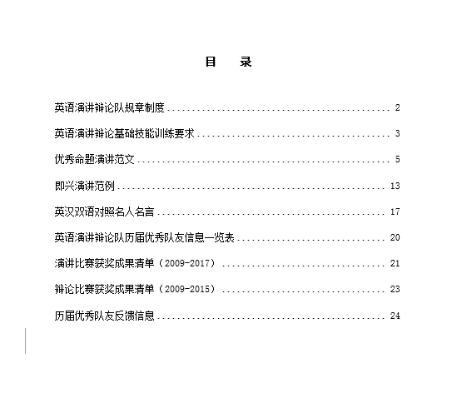
制度保障、苦练基本功

Slide 30
技能训练与课程思政有机融合
Suggested Persuasive Speech Topics
To persuade my audience that the Chinese political model is superior to Western political system.
To persuade my audience to donate blood.
To persuade my audience to join the “Clean Plate Campaign”.
To persuade my audience to work as volunteer teachers in rural schools.
To persuade my audience to take measures to save water.
To persuade my audience to help eliminate poverty.
To persuade my audience that sex education should be incorporated into the regular school curriculum.
To persuade my audience to support that a film rating system should be adopted in Chinese mainland.
To persuade my audience to become an organ donor.
To persuade my audience to volunteer regularly in their community.
…

Slide 31
思政融合、课内课外、线上线下联动
我校学子2018-2020年连续三年获得““外研社. 国才杯”全国英语演讲大赛湖北省赛区特等奖”及全国二等奖、三等奖。
Suggested Persuasive Speech Topics.docx

Slide 32
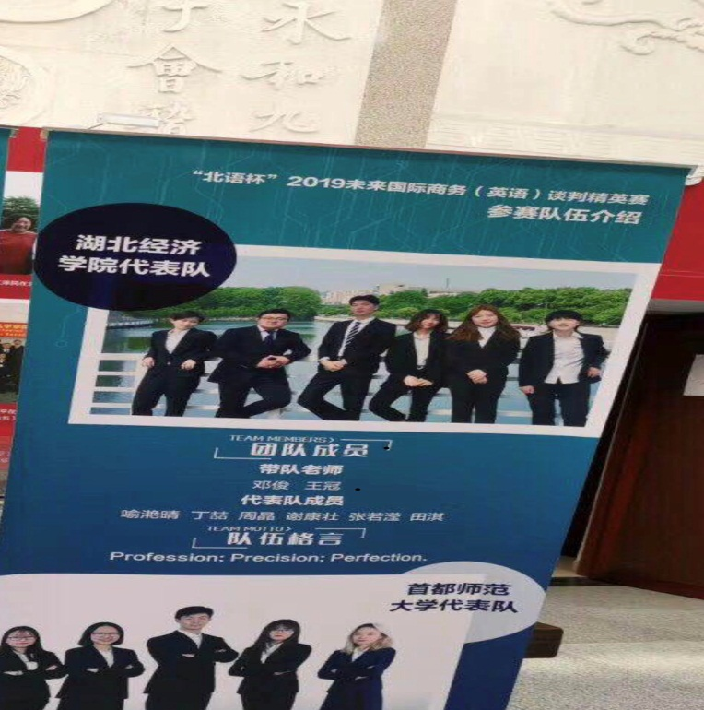
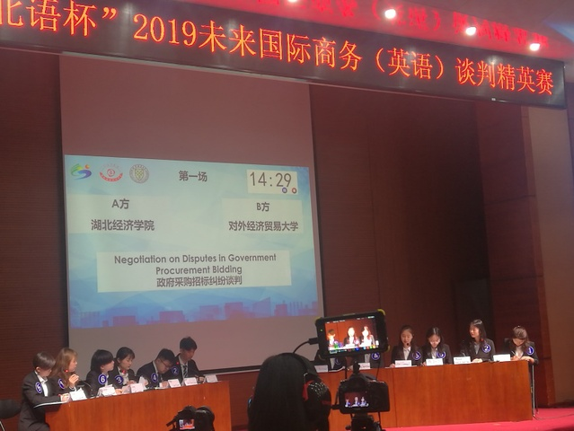
2017年获“北外杯”未来国际商务谈判精英赛团体一等奖
2019年再获“北语杯”未来国际商务谈判精英赛团体一等奖
学 生 竞 赛

Slide 33
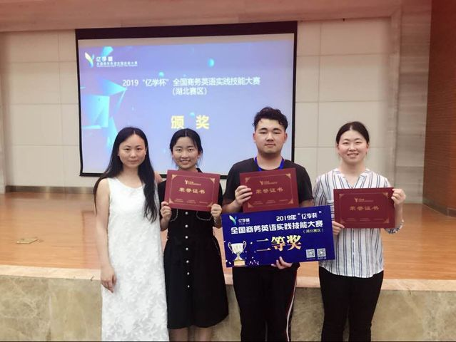
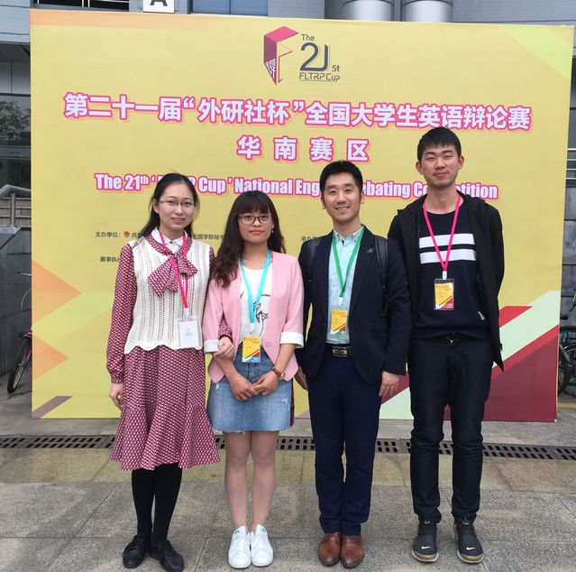
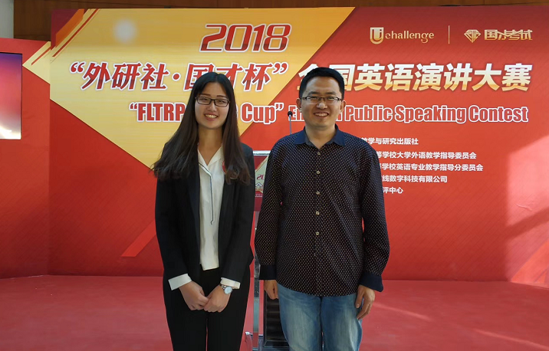
2018“亿学杯”全国商务英语实践技能大赛（湖北赛区）一等奖
2018年马轩、郭晓晓同学获第21届“外研社杯”全国大学生英语辩论赛华南赛区决赛二等奖
毛佳怡获“外研社. 国才杯”全国英语演讲大赛全国二等奖、湖北省特等奖
学 生 竞 赛

Slide 34
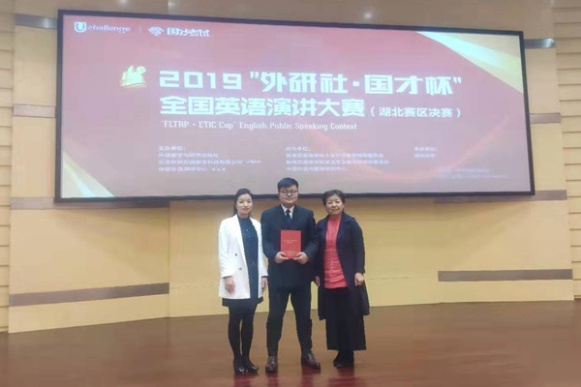
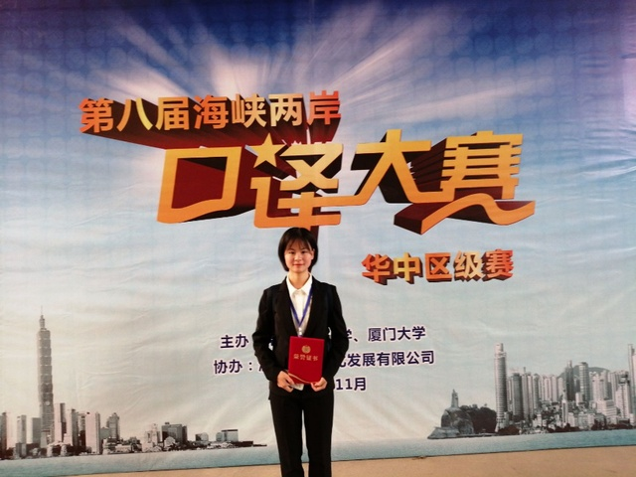
谢康壮获2019“外研社国才杯”全国英语演讲大赛湖北赛区冠军
庄天柔获2019年第八届海峡两岸口译大赛华中区级赛二等奖

Slide 35
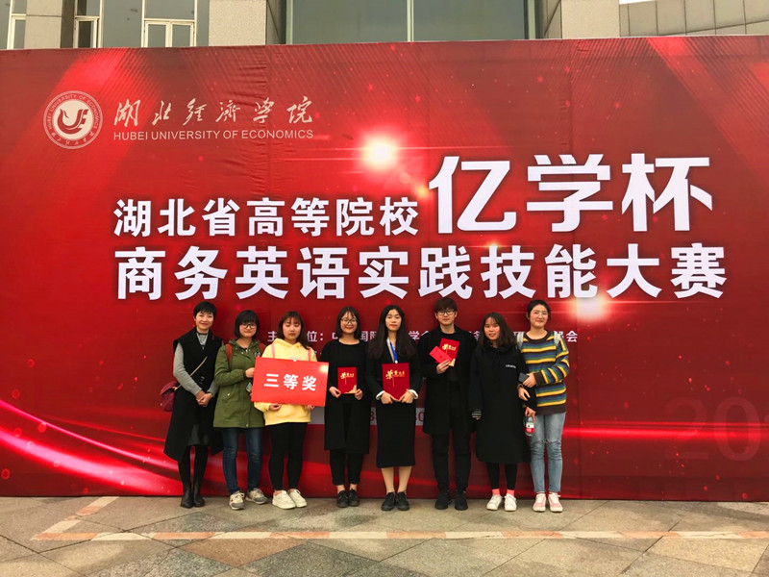
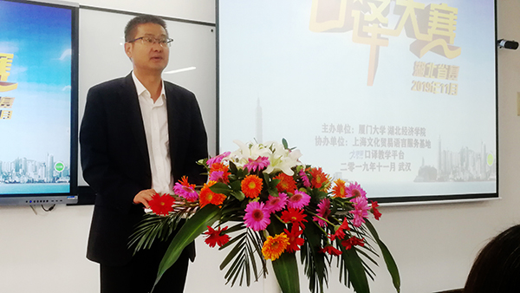
2018年承办首届“湖北省高等院校亿学杯
商务英语实践技能大赛”
2019年承办第八届海峡两岸
口译大赛湖北省赛
学生竞赛

Slide 36
3.4 学生5年竞赛获奖统计情况（以赛促学）
280 人
英语演讲比赛、英语辩论比赛、英语口译、湖北省翻译大赛等大赛获奖。
180 人
商务谈判大赛、商务英语实践技能大赛、商务英语知识竞赛等大赛获奖等。
7 人
获批国家级创新创业立项2项，省级创新创业立项10项.

Slide 37
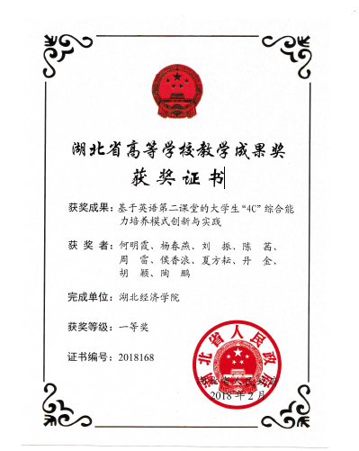
十年磨一剑

Slide 38
二、 以赛促教

Slide 39
以赛促教
实施青年名师工程，成立以赛促教专家团队，外引内育，选好苗育新人，鼓励教师积极参加“外研之星”、“外教社杯”等各类外语类授课大赛，以研修培训、备赛磨课、观摩比赛、实际参赛等闭环训练环节提升青年教师整体实力，以赛促教，锻造高水平教学团队。

Slide 40

教学团队建设---名师工程计划
省级教学团队 2个（大学英语、商务英语）
校级名师 3名、优秀青年教师2名
省级青年教学能手3人（湖北省工会）
最受学生欢迎的经院教师5名

Slide 41
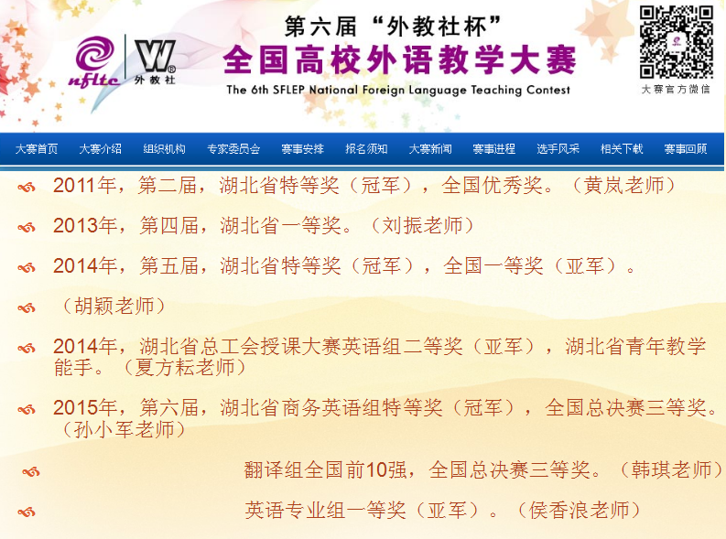

Slide 42
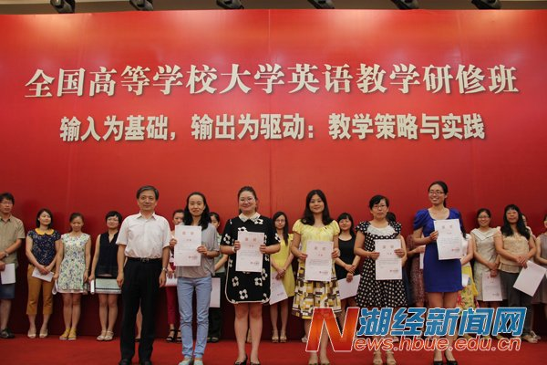
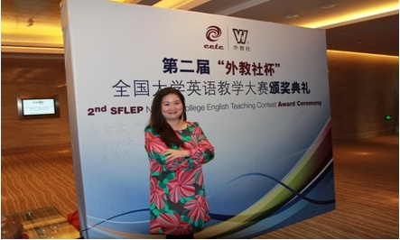
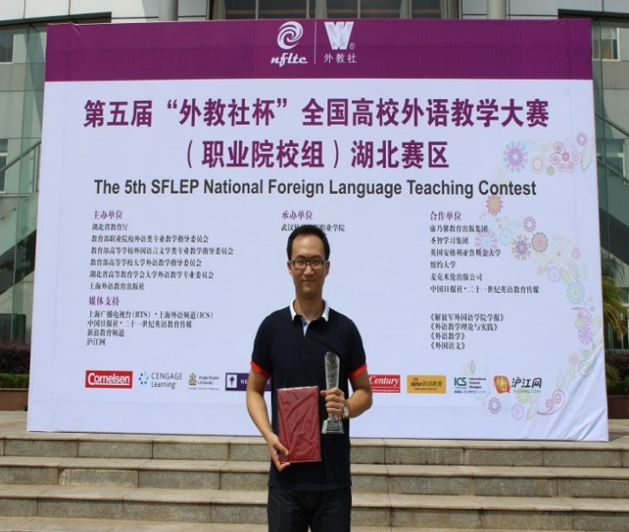
教师教学竞赛获奖（以赛促教）
近五年，我院教师获各类教学大赛奖35项（外研之星、外教社杯、中国外语微课大赛、外语课程思政授课大赛等），其中国家级4项、省级31项（其中特等奖5项、一等奖8项、二、三等奖20余项）
黄岚获全国高等学校大学英语教学研修班示范课 比赛一等奖；第二届外教社杯全国外语教学大赛湖北赛区视听说组特等奖。
胡颖老师荣获第五届“外教社杯”
全国高校外语教学大赛全国一等奖，湖北省区特等奖。

Slide 43
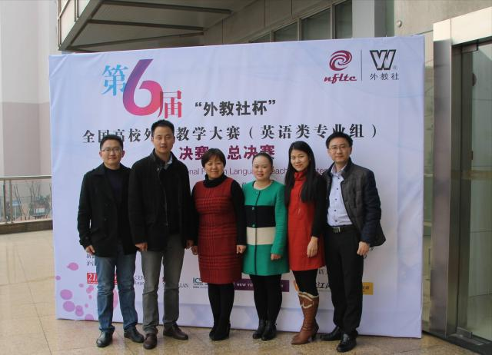

以赛促教
孙小军获第六届“外教社杯”全国高校外语教学大赛全国三等奖，湖北赛区特等奖（冠军）
黄岚老师获七届“外教社杯”全国高校外语教学大赛湖北赛区视听说组一等奖

Slide 44


王瑞辑老师获第九届“外教社杯”全国高校外语教学大赛
省级特等奖、全国三等奖
肖志宏老师获第十届“外教社杯”全国高校外语教学大赛省级一等奖

Slide 45
三、 以研促教

Slide 46
以研促教
坚持深耕讲坛，深钻教研。通过机制创新鼓励教师潜心教学、重视教研，创建“教学+教研+教学成果总结”三位一体发展模式，教学与教研成果丰硕。团队成员连续四次荣获(第5-8届)湖北省高等学校教学成果奖，其中一等奖2项。通过以研促教，实现教研相长。

Slide 47
近五年专任教师科研情况（以研促教）
纵向科研项目
（36项）
专（译）著、
教材及论文
优秀教学成果奖
（28项）
国家级课题1项
教育部人文社科4项
其他省部级项目10项
共获得科研总经费272.09万
出版专（译）著及教材30余部
核心期刊25篇
省部级教学成果奖4项
校级教学成果奖14项

Slide 48


3.1引进学者：楚天学者（2人）、特聘教授3人
梅德明教授
上海外国语大学
博士生导师
李国芳教授
英属哥伦比亚大学博导，
博士后导师，加拿大首席科学家

Slide 49

郑冰寒副教授
英国杜伦大学
博士生导师
Sergey Tyulenev博士
英国杜伦大学
翻译研究所主任
张峻峰教授
中国地质大学教授
博士生导师

Slide 50
3.2 搭建平台：研究所及PI团队
序号 | 研究所名称 | 负责人
1 | “一带一路”语言文化研究所 | 吴长青
2 | 翻译与跨文化传播研究所 | 张永中
3 | 英美文学与文化研究所 | 黄守岗
4 | 语言学研究所 | 黄新祥
5 | 商务英语翻译PI团队 | 何明霞
6 | 商务文化与翻译哲学研究PI团队 | 吴长青
7 | 英语教育研究所 | 拟建

Slide 51


3.3 研修提高：鼓励教师参加各类学术及教学研修培训
2015年第五届湖北省翻译专业负责人联席会
2015年至今，外国语学院共承办：
国内、国际学术会议,博士论坛10场；
学术讲座60余场；
鼓励教师国内外访学、参加外研社等多家机构组织的如雅思培训、科研及教学等各类研修学习，聘期研修学习积分需达到16学分才合格。
2016年全国商务英语专业教学协作组信息化课程建设研讨会

Slide 52


2018年“一带一路”语言文化研究所举行第二次学术沙龙
2018年读时政经典文献 学汉英翻译技巧——我院举行藏龙学术讲坛活动
学术沙龙

Slide 53


2017年第十二届中西部地区翻译理论与教学研讨会暨翻译研究国际论坛
2017第4届博士论坛暨外语多维研究博士沙龙
学术会议

Slide 54


2019年新时代语言服务国际化人才培养论坛暨校企合作联盟成立大会

Slide 55


2019年张峻峰教授举行了题为“翻译类著作海外出版流程例话”的学术讲座
2019年“楚天学者”李国芳教授举办“国际期刊写作与发表”科研工作坊

Slide 56
3.4 问题导向、教研相长
学文件、创机制、重教研、显特色

Slide 57



教学成果奖
湖北省高等学校教学成果奖获奖4项

Slide 58
2005-2018年教学成果奖一览表
时间 | 获奖项目及级别 | 获奖成员 | 授奖单位
2005年 | 省级教学成果奖二等奖 | 漆腊应、邓 俊等 | 湖北省人民政府
2005年 | 校级教学成果奖一等奖 | 邓 俊、何明霞等 | 湖北经济学院
2005年 | 校级教学成果奖三等奖 | 杨 梅、何慧刚等 | 湖北经济学院
2005年 | 校级教学成果奖三等奖 | 何康民、何明霞等 | 湖北经济学院
2007年 | 校级教学成果奖一等奖 | 何明霞、严秋宜等 | 湖北经济学院
2007年 | 校级教学成果奖二等奖 | 王国平、何康民等 | 湖北经济学院
2009年 | 省级教学成果奖一等奖 | 邓 俊、何明霞等 | 湖北省人民政府
2009年 | 校级教学成果奖二等奖 | 何康民、王国平等 | 湖北经济学院
2009年 | 校级教学成果奖二等奖 | 张 玮、严秋宜等 | 湖北经济学院
2011年 | 校级教学成果奖二等奖 | 何明霞、严秋宜等 | 湖北经济学院
2013年 | 省级教学成果奖三等奖 | 何明霞、严秋宜等 | 湖北省人民政府
2015年 | 校级教学成果奖一等奖 | 何明霞、杨春燕等 | 湖北经济学院
2017年 | 校级教学成果奖一等奖 | 何明霞、周俊博等 | 湖北经济学院
2018年 | 省级教学成果奖一等奖 | 何明霞、杨春燕等 | 湖北省人民政府
先后获各级各类教学成果奖18项，其中省政府教学成果奖4项（一等奖2项、二等奖、三等奖各1项）；校级成果奖14项(一等奖4项，二等奖6项，三等奖4项)

Slide 59
3.5 思政育人
我校大学外语课程思政实践探索
学习研讨 提升外语教师课程思政意识
党政同心 启动外语课程思政系统工程
教研相长 注重外语课程思政育人实效

Slide 60
3.5 思政育人：启动大学外语课程思政“六个一”工程
1 ）立项一批大学外语课程思政教研课题
2） 建立一批大学外语课程思政案例库（200个案例）
3） 创建一批外语课程思政示范课程（首批2-3门）
4） 发表一组高水平课程思政教研论文
5) 组织一次外语课程思政授课大赛
6 )举办一次高水平的课程思政研讨会

Slide 61
阶段成果
课题、论文
教学竞赛、
学术会议、
第二课堂实践

Slide 62
阶段成果：课程思政课题
2019年度中国外语教材研究专项课题重点项目1项
2020年湖北省教育厅哲学社会科学重点课题1项
2020年湖北省省级规划课题1项；厅级课题5项；
2020年校级教研课题4项，院级课程思政专项课题18项

Slide 63

阶段成果：课程思政课题
2020年 外语学院课程思政教研项目 立项18个

Slide 64


阶段成果：课程思政论文5篇，其中核心期刊论文2篇
1、思想政治教育与英语教育的融合，何明霞，《中国高等教育》，2019年第23期
2、优秀文化典籍涵养大学生正能量探析《学校党建与思想教育》，谢春萍，2019-04

Slide 65

04 几点体会
1、科学谋划
2、打造特色
3、培育队伍
4、搭建平台
5、校企联动
6、借力发展
7、争取政策
9、敢于做梦
10、保持定力

Slide 66
05.发展困惑与希望

Slide 67
1.大学外语的学科定位？
2.大学外语教师职业发展路在何方？
3.大学外语教师在价值体现与获得感？
4.大学外语由单一语种向多语种转化？
不忘初心 砥砺前行

Slide 68
谢谢！敬请批评指正！
何明霞 湖北经济学院
tessahe2004@163.com

